Slide 1
Урок-сказка «Взаимодействие тел» 7 кл

Slide 2
« Третий лишний»
сила | плотность | весы
килограмм | ньютон | масса
секунда | объем | динамометр

Slide 4
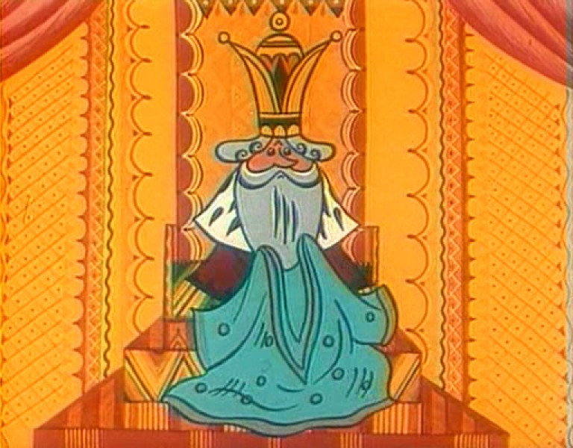
Определить массу и силу тяжести трона, изготовленного из дуба, если его объем 1,2 м³ .

Slide 5
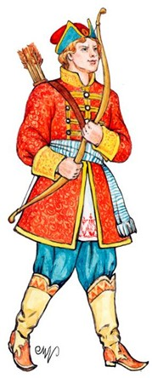
ЗАДАЧА
Какова масса лука у Ивана-Царевича,
если вес лука 50 Н?

Slide 6
Какова масса лука у Ивана-Царевича, если вес лука 50 Н?
P=m×g
m=P/ g
m= 50 Н: 10 Н/кг = 5 кг

Slide 7
Взял стрелу Иван-Царевич и…
Почему полетела стрела?
Какова траектория полета?
Какие силы действовали на стрелу?

Slide 8
Задача
На рисунке изображён график движения Ивана-царевича.С какой средней скоростью двигался Иван-царевич?
S,км
5
3
t,мин.
0
40
60
70
S
,
км
90
M
N
80
70
60
A
B
50
40
C
D
30
20
10
O
K
0 1 2 3
4 5
6 7 8
9 10
t
,
ч

Slide 9
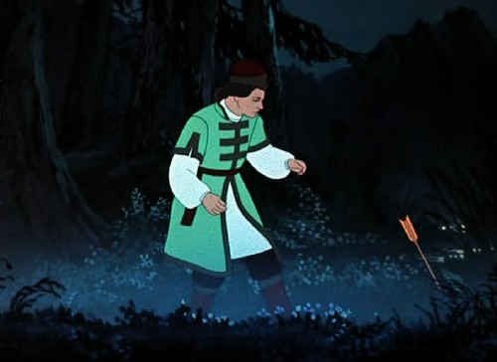
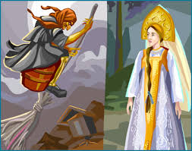
V
Сколько времени летела Баба-Яга в своей ступе, если она догоняла Ивана-Царевича со скоростью
0,25 км/мин ?

Slide 10
Задание: 2 клубочка ниток: один –золотые нитки, другой –серебрянные нитки. Определи , какой клубочек покатится быстрее?

Slide 11
Задание
Определить плотность яйца

Slide 12
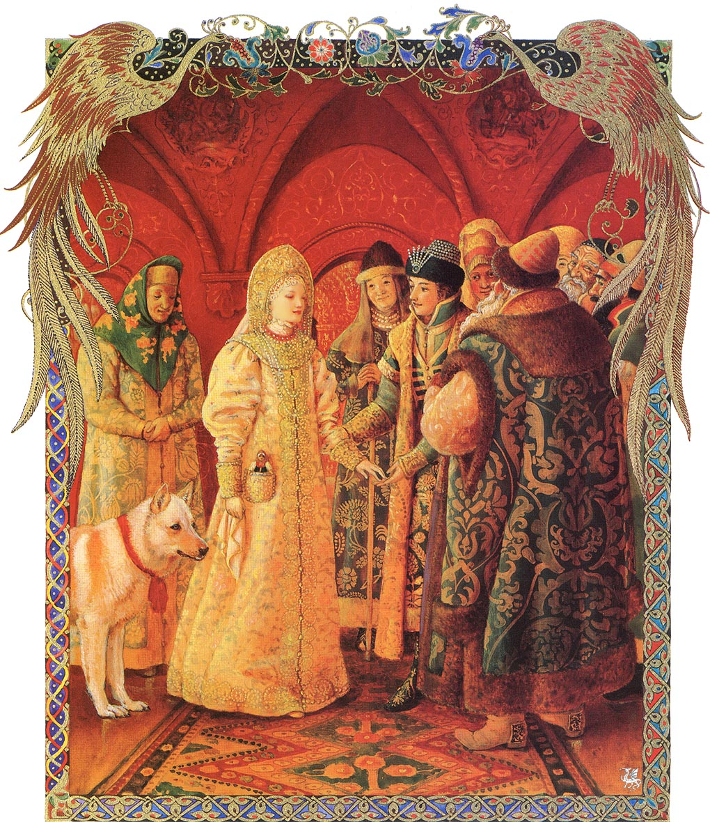
Тут и сказке конец, а кто работал на уроке, тот молодец!

Slide 13
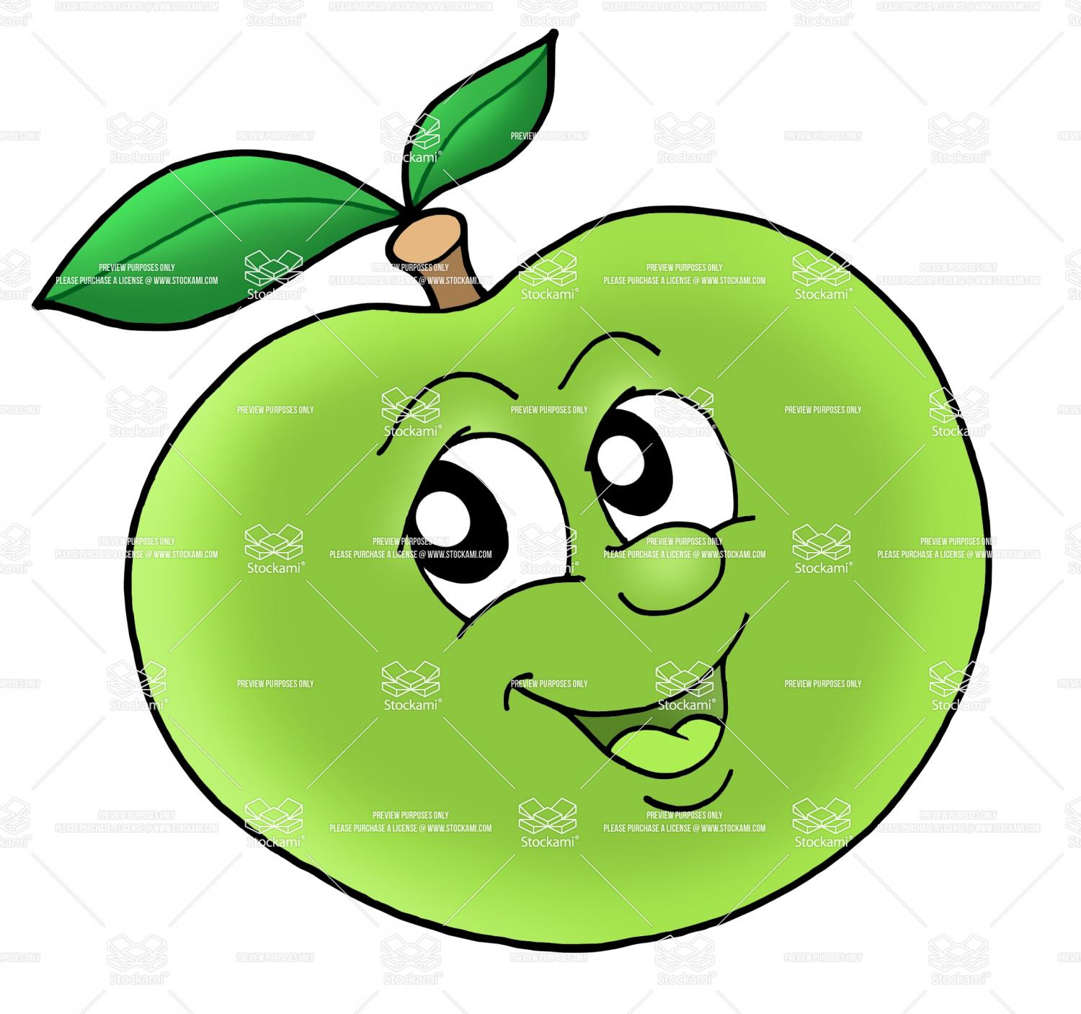
До новых встреч!!

